Slide 1
Beställ tjänster och boka tid i pe3 online via webb eller app.
Så här gör du!

Slide 2
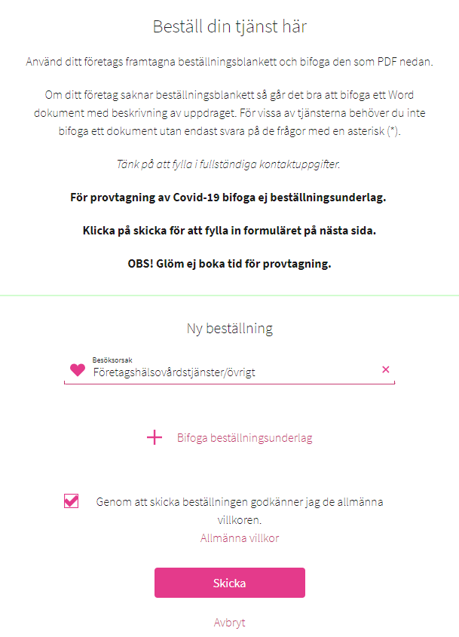
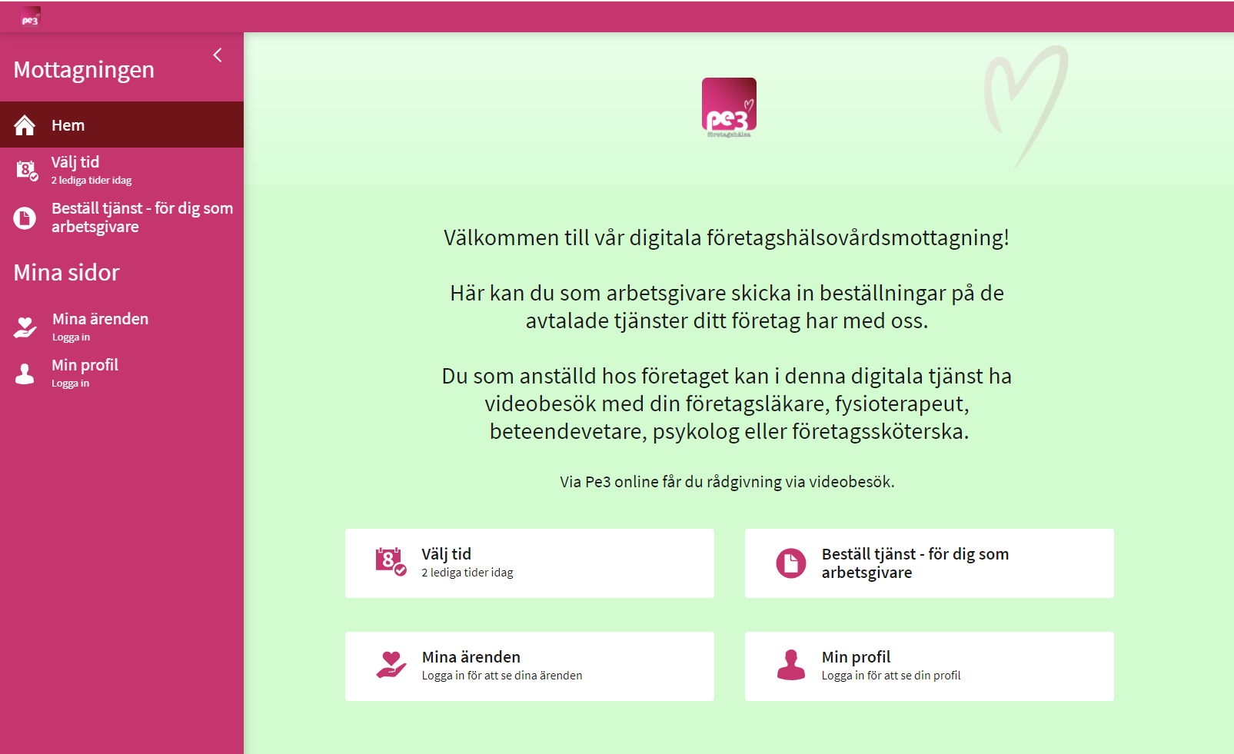
Beställ tjänst via webb (obs använd Google chrome)
https://se.visibacare.com/pe3online/
Steg 1: Klicka på ”Beställ tjänst - för dig som arbetsgivare”
Logga in med mobilt bankid.
Steg 2: Välj besöksorsak, bifoga ditt företags framtagna beställningsblankett, godkänn villkoren och skicka. Fyll i formuläret för kontaktuppgifter på beställaren på nästa sida.

Slide 3
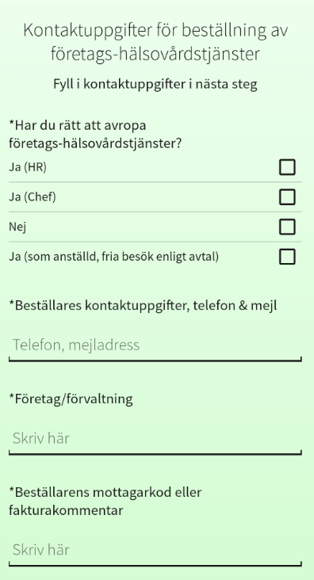
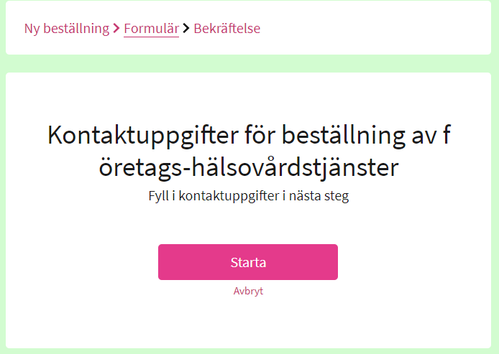
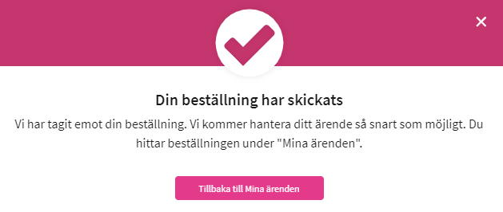
Steg 3: Formulär. Klicka på start för att komma till beställningsformulär.
Steg 4: Svara på frågorna i formuläret, klicka på skicka.
Steg 5: Vi har tagit emot din beställning och kommer hantera ditt ärende så snart som möjligt.

Slide 4
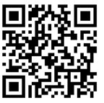
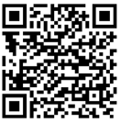
Beställ tjänst via app
För att ladda ner appen pe3 Online,
scanna QR-koden med din mobilkamera.
För Iphone
För Android

Slide 5
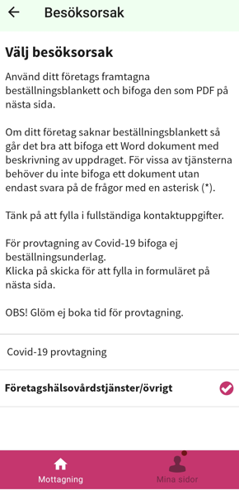
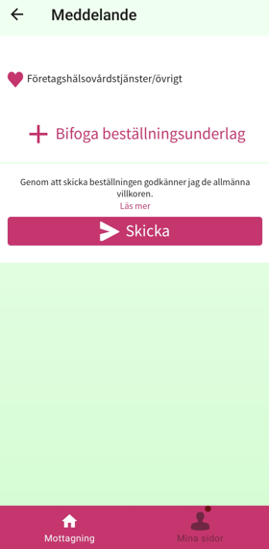
Steg 1: Klicka på ”Beställ tjänst - för dig som arbetsgivare”
Steg 2: Välj besöksorsak
Steg 3: Bifoga ditt företags framtagna beställningsblankett.
Välj skicka för att komma till nästa sida där du fyller i ett formulär med kontaktuppgifter.

Slide 6
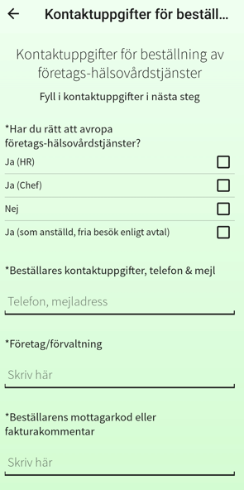
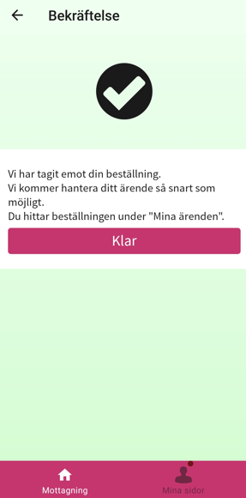
Steg 4: Svara på frågorna i formuläret, klicka på skicka. Inloggning med mobilt bank ID krävs för att klicka på skicka.
Steg 5: Vi har tagit emot din beställning
och kommer hantera ditt ärende så snart som möjligt.

